Slide 1
Факторы, закономерности и динамика психического развития

Slide 2
Развитие – изменения, происходящие во времени в строении тела, психике и поведении человека в результате биологических процессов в организме и воздействий окружающей среды
Психическое развитие - сложное инволюционно-эволюционное поступательное движение, в ходе которого происходят прогрессивные и регрессивные интеллектуальные, личностные, поведенческие, деятельностные изменения человека.

Slide 3
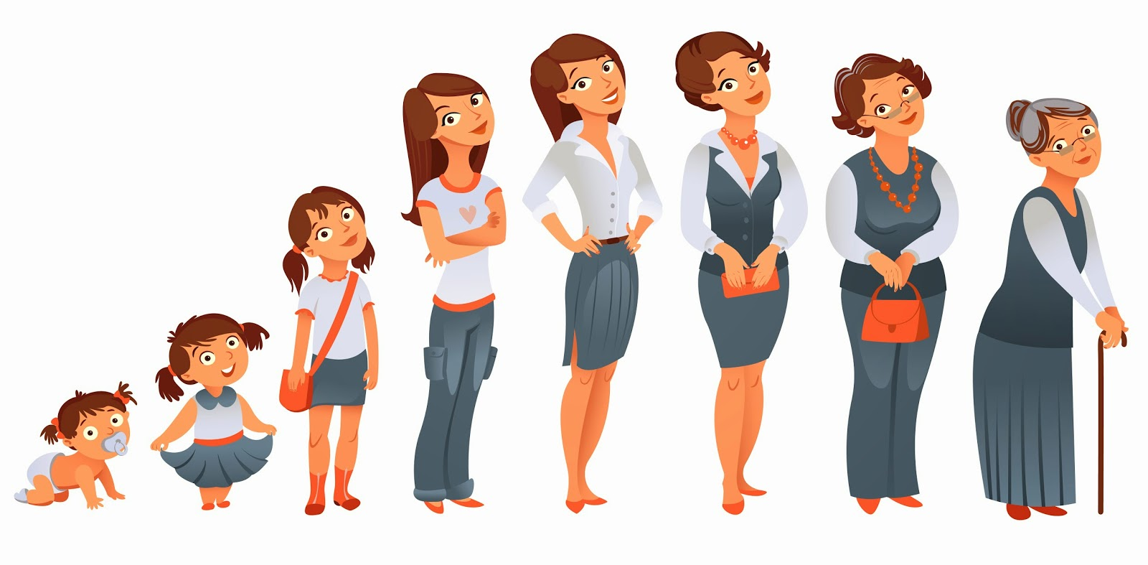

Slide 4
В психическом развитии человека существуют
КРИЗИСНЫЕ ПЕРИОДЫ
СТАБИЛЬНЫЕ ПЕРИОДЫ
непродолжительные бурные стадии, в течение которых происходят значительные сдвиги в развитии
периоды плавного течения процесса развития, без резких сдвигов и перемен

Slide 5
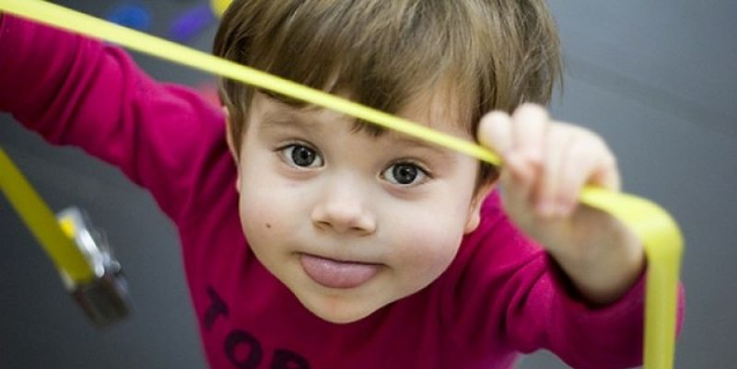
Выготский выделял 4 особенности детского развития:
цикличность,
неравномерность,
«метаморфозы» в детском развитии
эволюция и инволюция

Slide 6
Особенности критических периодов детского развития
- относительная трудновоспитуемость ребенка в этот период;
- ребенок в критические периоды не столько приобретает, сколько теряеет из приобретенного прежде. Нет появления новых интересов, стремлений, новых видов деятельности и форм внутренней жизни;
- кризис наступает незаметно: трудно определить его начало и окончание. Однако в середине этого возрастного периода происхо­дит резкое обострение кризиса.

